Slide 1
第十一章 图像压缩编码
童立靖
北方工业大学计算机学院
tong_lijing@163.com

Slide 2
本章内容
11.0 研究背景
11.1 数据的冗余的概念
11.2 图像的无损压缩编码
11.2.1 行程（RLE）编码
11.2.2 霍夫曼（Huffman）编码
11.2.3 算术编码
11.3 图像的有损压缩编码
11.4 图像的变换压缩编码
11.7 混合压缩编码

Slide 3
图像编码的研究背景 通信方式改变带来的需求
信息传输方式发生了很大的改变：
通信方式的改变 文字+语音→图像+文字+语音
通信对象的改变 人与人→人与机器，机器与机器

Slide 4
图像编码的研究背景 通信方式改变带来的需求
由于通信方式和通信对象的改变带来的最大问题是：
传输带宽、速度、存储器容量的限制。
给我们带来的一个难题，也给了我们一个机会：
如何用软件的手段来解决硬件上的物理极限。

Slide 5
图像编码的研究背景 海量数据带来的需求
数码图像的普及，导致了数据量的庞大。
图像的传输与存储，必须解决图像数据的压缩问题。

Slide 6
彩色视频数据量分析
对于电视画面的分辨率640*480的彩色图像，每秒30帧，则一秒钟的数据量为：
640*480*24*30=221.12M
播放时，需要221Mbps的通信回路。

Slide 7
彩色视频数据量分析
实时传输：
在10M带宽网上实时传输的话，需要压缩到原来数据量的0.045，即0.36bit/pixel。
存储： （按1张光盘可存640M计算）
如果不进行压缩，1张CD则仅可以存放2.89秒的数据。存2小时的信息则需要压缩到原来数据量的0.0004，即：0.003bit/pixel。

Slide 8
传真数据量分析
如果只传送2值图像，以200dpi的分辨率传输，一张A4稿纸的数据量为：
1654*2337*1=3888768bit =390K
按目前14.4K的电话线传输速率，需要传送的时间是：270秒（4.5分钟）

Slide 9
图像通信系统模型
图像信源 编码
图像信息源
图像预处理
调制
信道编码
信道传输
图像信源 解码
解调
显示图像
信道解码

Slide 10
本章内容
11.0 研究背景
11.1 数据的冗余的概念
11.2 图像的无损压缩编码
11.2.1 行程（RLE）编码
11.2.2 霍夫曼（Huffman）编码
11.2.3 算术编码
11.3 图像的有损压缩编码
11.4 图像的变换压缩编码
11.7 混合压缩编码

Slide 11
数据冗余的基本概念
我们从一个互动游戏来体会数据冗余的概念。
在下面的例子中，用一种最好的方式来发送一封电报。

Slide 12
数据冗余的基本概念
你的妻子，Helen，将于明天晚上6点零5分在上海的虹桥机场接你。
(23*2+10=56个半角字符)
你的妻子将于明天晚上6点零5分在虹桥机场接你。 (20*2+2=42个半角字符）
Helen将于明晚6点在虹桥接你
(10*2+6=26个半角字符）
结论：只要接收端不会产生误解，就可以减少承载信息的数据量。

Slide 13
编码冗余
概念：
使用了多于实际需要的编码符号。
比如：
二值图像无需8个bit的编码。

Slide 14
像素冗余
描述方式：
1）这是一幅2*2的图像，图像的第一个像素是红的，第二个像素是红的，第三个像素是红的，第四个像素是红的。
2）这是一幅2*2的图像，整幅图都是红色的。
由此我们知道，整理图像的描述方法(通过相邻像素的预测)可以达到压缩的目的。
1
2
3
4

Slide 15
像素冗余的压缩
图像冗余无损压缩的原理
RGB | RGB | RGB | RGB
RGB | RGB | RGB | RGB
RGB | RGB | RGB | RGB
RGB | RGB | RGB | RGB
从原来的16*3*8=284bits
压缩为：(1+3)*8=32bits
16
RGB
压缩比为：12：1

Slide 16
视觉冗余的压缩
图像的视觉冗余 （彩色）
2
8
*
2
8
*
2
8
=
2
24
R | G | B
24
=
2
16,777,216
(248,27,4)
(251,32,15)
(248,27,4)
(248,27,4)

Slide 17
视觉冗余的压缩
图像冗余有损压缩的原理
36 | 35 | 34 | 34 | 34
34 | 34 | 32 | 34 | 34
33 | 37 | 30 | 34 | 34
34 | 34 | 34 | 34 | 34
34 | 35 | 34 | 34 | 31
34 | 34 | 34 | 34 | 34
34 | 34 | 34 | 34 | 34
34 | 34 | 34 | 34 | 34
34 | 34 | 34 | 34 | 34
34 | 34 | 34 | 34 | 34
25 | 34

Slide 18
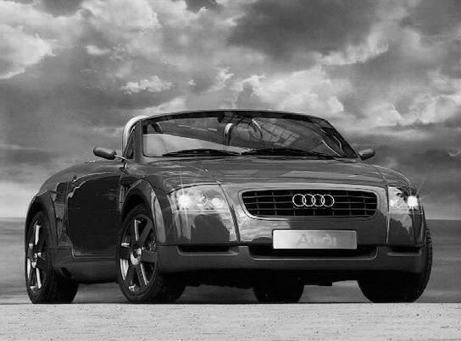
实际图像中的视觉冗余
实际图像中冗余信息的表现（灰度图）

Slide 19
图像压缩原理
由于一幅图像存在像素冗余和主观视觉冗余，所以压缩方式就可以从这两方面着手开展。
改变图像信息的描述方式，以压缩掉图像中的像素冗余。
忽略一些视觉不太明显的微小差异，以压缩掉图像中的视觉冗余。

Slide 20
图像的压缩编码
第一代压缩编码 八十年代以前，主要是根据传统的信源编码方法。
第二代压缩编码 八十年代以后，突破信源编码理论，结合分形、模型基、神经网络、小波变换等数学工具，充分利用视觉系统生理心理特性和图像信源的各种特性。

Slide 21
图像的压缩编码
行程编码
像素编码
算术编码
第一代压缩编码
熵编码
增量调制
预测编码
DPCM调制
变换编码
DCT变换
其他编码
位平面编码

Slide 22
图像的压缩编码
子带编码
第二代压缩编码
分层编码
分形编码
模型编码

Slide 23
本章内容
11.0 研究背景
11.1 数据的冗余的概念
11.2 图像的无损压缩编码
11.2.1 行程（RLE）编码
11.2.2 霍夫曼（Huffman）编码
11.2.3 算术编码
11.3 图像的有损压缩编码
11.4 图像的变换压缩编码
11.7 混合压缩编码

Slide 24
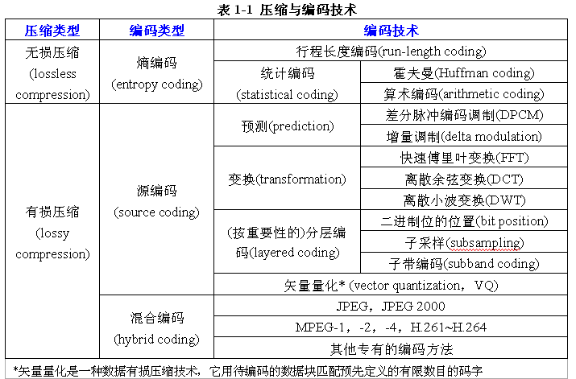
压缩与编码

Slide 25
行程编码(RLE编码)
行程编码是一种最简单的，在某些场合是非常有效的一种无损压缩编码方法。
虽然这种编码方式的应用范围非常有限，但是因为这种方法中所体现出的编码设计思想非常明确，所以在图像编码方法中都会将其作为一种典型的方法来介绍。

Slide 26
压缩与编码

Slide 27
行程编码基本原理
通过改变图像的描述方式，来实现图像的压缩。
将一行中灰度值相同的相邻像素，用一个计数值和该灰度值来代替。

Slide 28
RLE编码
行程长度编码(Run-Length Coding)
一种无损压缩数据编码技术，它利用重复的数据单元有相同的数值这一特点对数据进行压缩。对相同的数值只编码一次，同时计算出相同值重复出现的次数。在JPEG，MPEG，H.261和H.263等压缩方法中，RLE用来对图像数据变换和量化后的系数进行编码
例: 假设有一幅灰度图像第n行的像素值如图2-5所示。用RLE编码方法得到的代码为：8031984180
图2-5 RLE编码概念

Slide 29
行程编码实现方法
举例说明：a=100,b=1,c=23,d=254
aaaa bbb cc d eeeee fffffff
4 3 2 1 5 7
(原先共22*8=176 bits)
→ 4a3b2c1d5e7f
(现在共12*8=96 bits)
压缩比为：176：96=1.83:1

Slide 30
行程编码：传真中的应用方法
传真件中一般都是白色比较多，而黑色相对比较少。所以可能常常会出现如下的情况：
500w 3b 470w 12b 4w 3b 3000w
上面的行程编码所需用的字节数为???
压缩比为???
因为：2048<3000<4096
所以：计数值必须用12 bit来表示
Notes:
13*7=91

Slide 31
行程编码：传真中的应用方法
因为只有白或黑，而且排版中一定要留出页边距，
因此，一般情况下，可以只传输计数值即可。
对于： 500w 3b 470w 12b 4w 3b 3000w
编码为： 500, 3, 470, 12, 4, 3, 3000
编码位数为:12, 12, 12, 12, 12, 12, 12
需要的数据量为： 12*7=84 bit
原数据量：500+3+470+12+4+3+3000=3992
压缩比为： 3992：84 = 47.52：1
如何改进???

Slide 32
行程编码：传真中的应用方法
现在，根据传真件的特点，对其进行改进。
既然已经可以预知白色多黑色少，所以可对白色和黑色的计数值采用不同的位数。
以这个例子，可以定义：
白色：12 bit，黑色：4 bit

Slide 33
行程编码：传真中的应用方法
编码为： 500,3,570,12,4,3,3000
编码位数为: 12,4,12, 4,12,4,12
所需字节数为：4*12+3*4=60bit
压缩比为： 3992 ：60 = 66.53 ：1
比原来的RLE方式84bit减少到60bit,
相当于又提高了压缩比为 84/60=1.4 ：1 。

Slide 34
二维行程编码：基本概念
二维行程编码要解决的核心问题是:
将二维排列的像素，采用某种方式转化成一维排列的方式。之后按照一维行程编码方式进行编码。

Slide 35
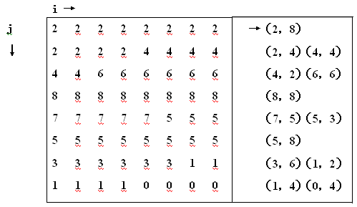
实例：把一幅两维图像划分成许多8×8子块时，
每个子块B(i,j)便含有64个像元之间的灰度值分布情况；
水平扫描后得到的行程为
编码结果：用13对（N,L）数值取代了64个像元的灰度值
以少代多思想：编码后，只要存储或传输两个数值（N,L），
就可取代L个像元的相同灰度值N；从而代替大量邻域冗余。
8×８图像块

Slide 36
二维行程编码：示例
例：
数据量：64*8=512(bit)

Slide 37
二维行程编码：行扫描示例
如果按照行扫描的顺序排列后，数据分布为：
130，130，130，129，134，133，129，130；
130，130，130，129，134，133，130，130；
130，130，130，129，132，132，130，130；
129，130，130，129，130，130，129，129；
127，128，127，129，131，129，131，130；
127，128，127，128，127，128，132，132；
125，126，129，129，127，129，133，132；
127，125，128，128，126，130，131，131

Slide 38
二维行程编码：行扫描示例
一维行程编码后为:
（3，130），（1，129），（1，134），（1，133），（1，129），（4，130），（1，129），（1，134），（1，133），（5，130），（1，129），（2，132），（2，130），（1，129），（2，130），（1，129），（2，130），（2，129），（1，127），（1，128），（1，127），（1，129），（1，131），（1，129），（1，131），（1，130），（1，127），（1，128），（1，127），（1，128），（1，127），（1，128），（2，132），（1，125），（1，126），（2，129），（1，127），（1，129），（1，133），（1，132），（1，127），（1，125），（2，128），（1，126），（1，130），（2，131）
数据量为:46 *（3+8）=506(bit)
压缩比为：512：506=1.02:1

Slide 39
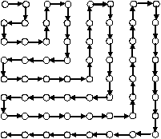
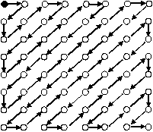
二维行程编码：数据排序
如下图所示，是两种典型的二维行程编码的排列方式：
(a)
(b)

Slide 40
二维行程编码：a方式示例
如果按照方式(a)扫描的顺序排列后，数据分布为：
130，130，130，130，130，130，130，130，
130；129，129，129，129，130，130，129；
127，128，127，129，131，130，132，134，
134；133，133，132，130，129，128，127，
128，127，128，127，125，126，129，129；
127，129，133，132，131，129，130，130；
129，130，130，130，129，130，132，132；
131，131，130，126，128，128，125，127

Slide 41
二维行程编码：a方式示例
行程编码为:
（7，130），（2，130），（4，129），（2，130），（1，129）；（1，127），（1，128），（1，127），（1，129），（1，131），（1，130），（1，132），（2，134），（2，133），（1，132），（1，130），（1，129），（1，128），（1，127），（1，128），（1，127），（1，128），（1，127），（1，125），（1，126），（2，129），（1，127），（1，129），（1，133），（1，132），（1，131），（1，129），（2，130），（1，129），（3，130），（1，129），（1，130），（2，132），（2，131），（1，130），（1，126），（2，128），（1，125），（1，127）
数据量为:44 *(3+8)=484(bit)
压缩比为：512：484=1.05:1
Notes:
实际上是DCT变换后，再行程编码。

Slide 42
二维行程编码：列扫描示例
如果按照列扫描的顺序排列后，数据分布为：
130，130，130，129，127，127，125，127；
130，130，130，130，128，128，126，125；
130，130，130，130，127，127，129，128；
129，129，129，129，129，128，129，128；
134，134，132，130，131，127，127，126；
133，133，132，130，129，128，129，130；
129，130，130，129，131，132，133，131；
130，130，130，129，130，132，132，131

Slide 43
二维行程编码：列扫描示例
一维行程编码为:
（3，130），（1，129），（2，127），（1，125），（1，127），（4， 130），（2，128），（1，126），（1，125），（4，130），（2，127），（1，129），（1，128），（5，129），（1，128），（1，129），（1，128），（2， 134），（1，132），（1，130），（1，131），（2，127），（1，126），（2，133），（1，132），（1，130），（1，129），（1，128），（1，129），（1，130）， （1，129），（2，130），（1，129），（1，131），（1，132），（1，133），（1，131），（3，130），（1，129），（1，130），（2，132），（1，131）
数据量为:42 *（3+8）=462(bit)
压缩比为：512：462=1.11:1

Slide 44

实 例

Slide 45
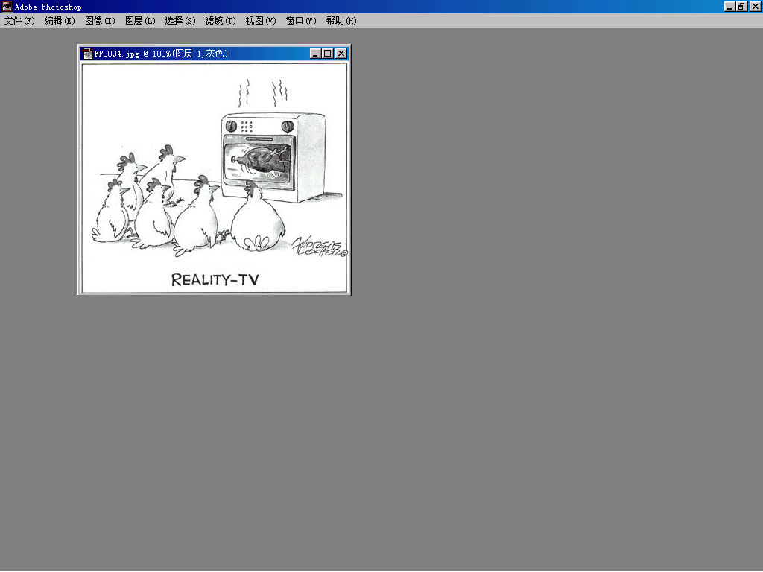
适合行程编码的图

Slide 46
适合行程编码的图

Slide 47
适合行程编码的图

Slide 48
适合行程编码的图

Slide 49

实 例

Slide 50
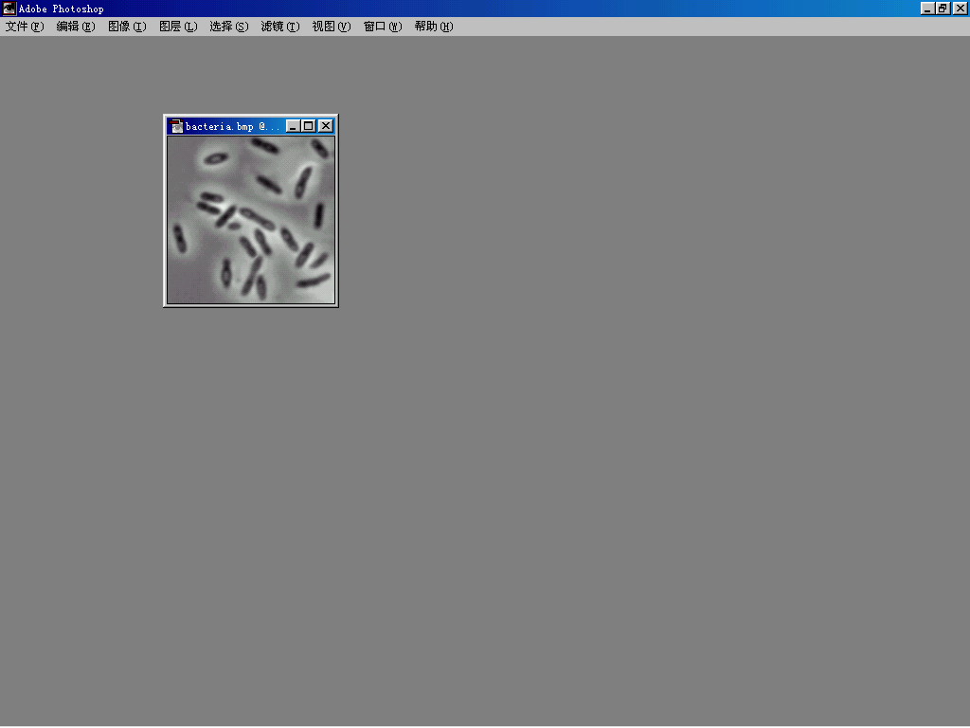
原图象文件：
33120字节
行程编码文件：
32224字节
压缩比：
1.028

Slide 51
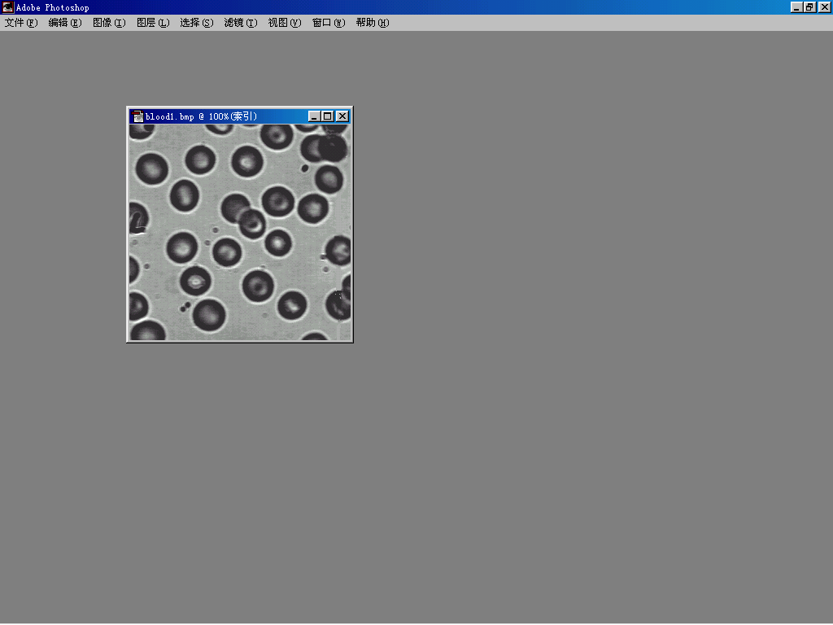
原图象文件：
73160字节
行程编码文件：
66432字节
压缩比：
1.101

Slide 52
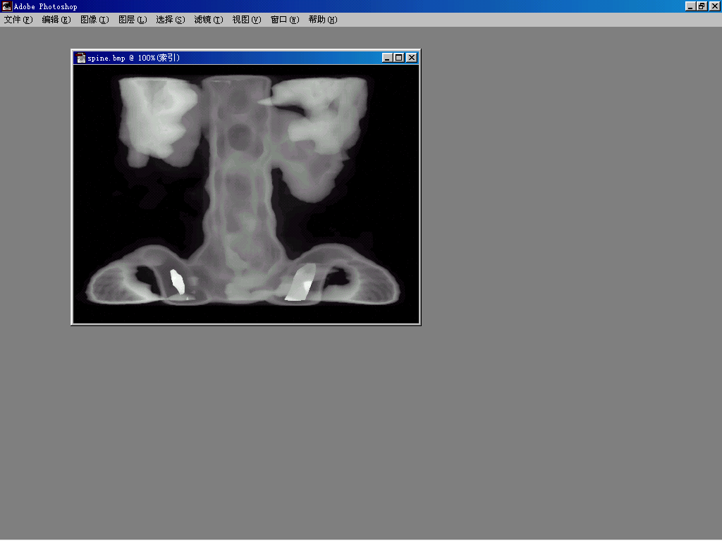
原图象文件：
181644字节
行程编码文件：
117848字节
压缩比：
1.541

Slide 53
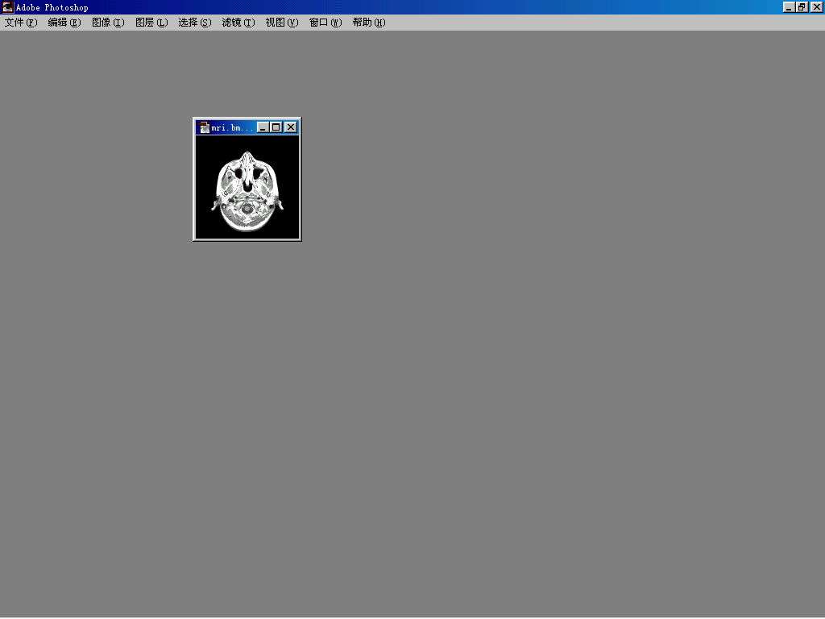
原图象文件：
17464字节
行程编码文件：
7660字节
压缩比：
2. 280

Slide 54
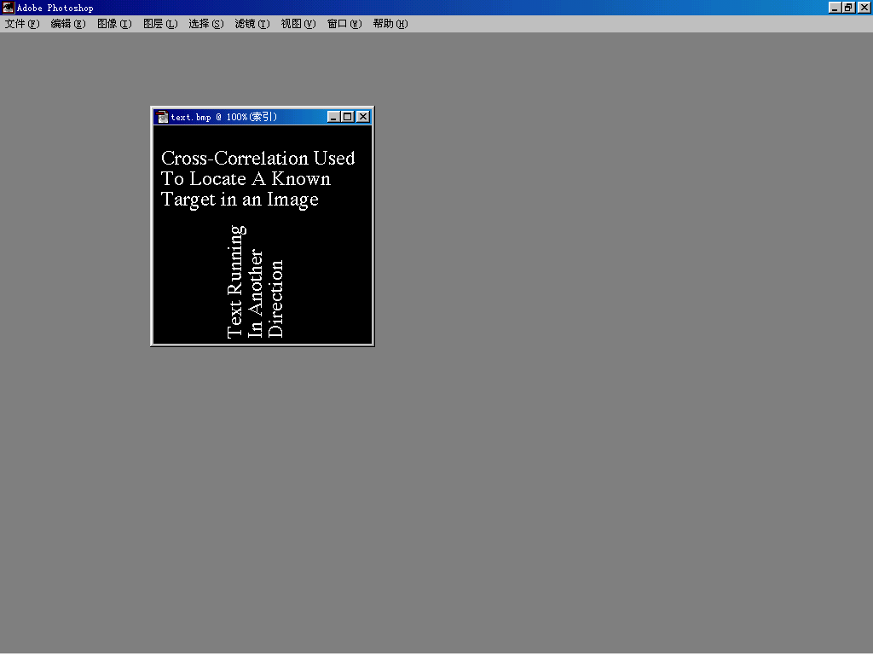
原图象文件：
66616字节
行程编码文件：
9272字节
压缩比：
7.185

Slide 55
RLE一定有效吗???

Slide 56
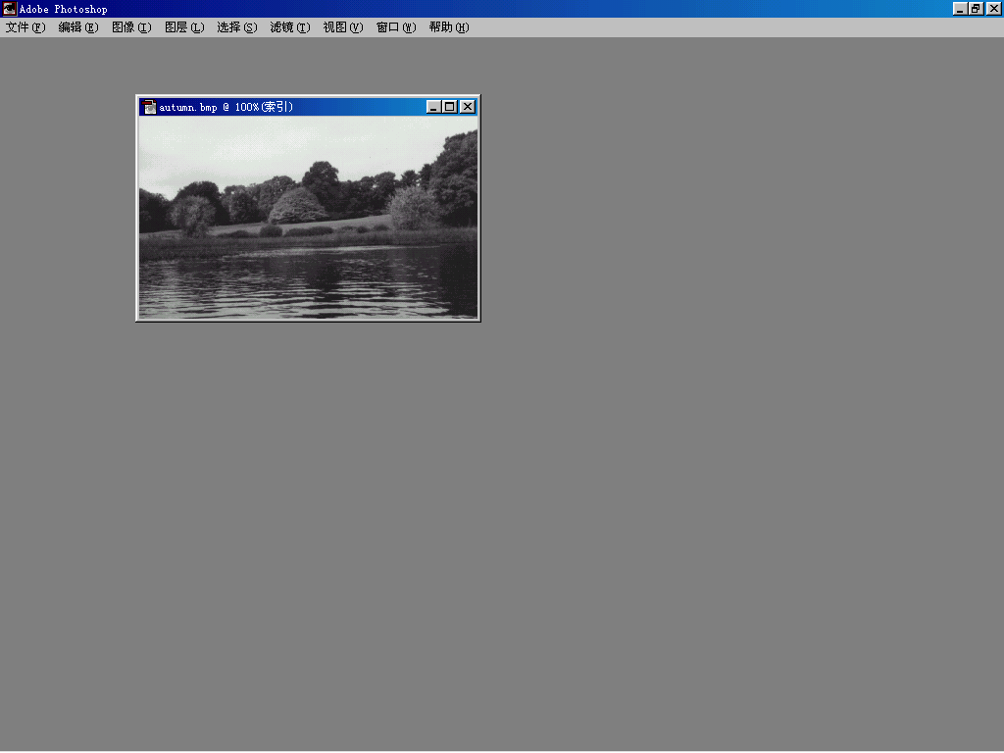
原图象文件：
72768字节
行程编码文件：
72972字节
压缩比：
0.997

Slide 57
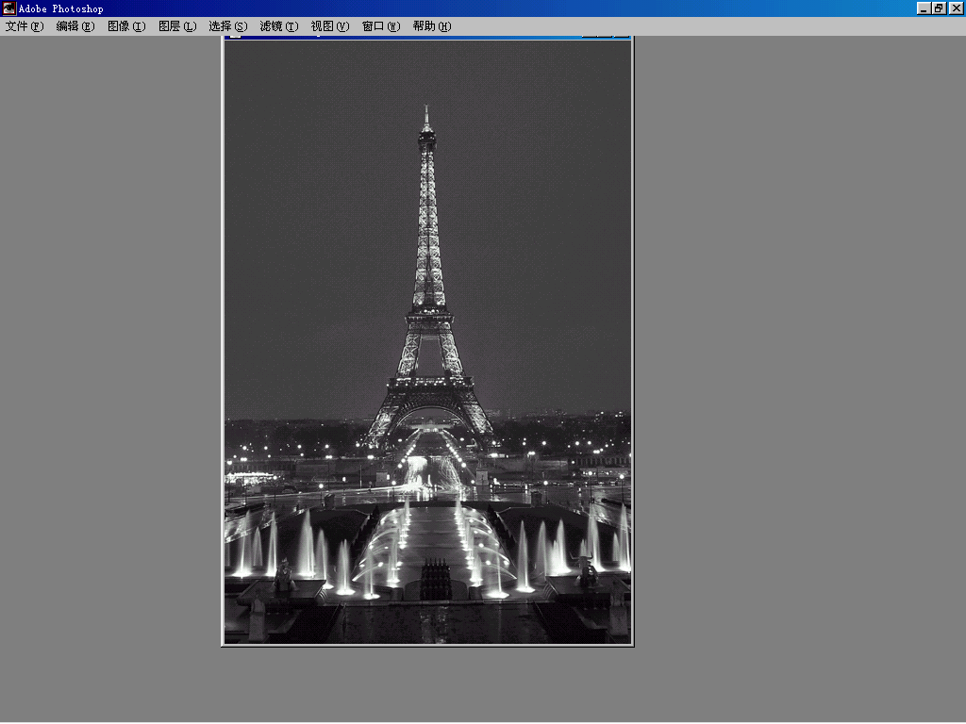
原图象文件：
277560字节
行程编码文件：
279860字节
压缩比：
0.992

Slide 58
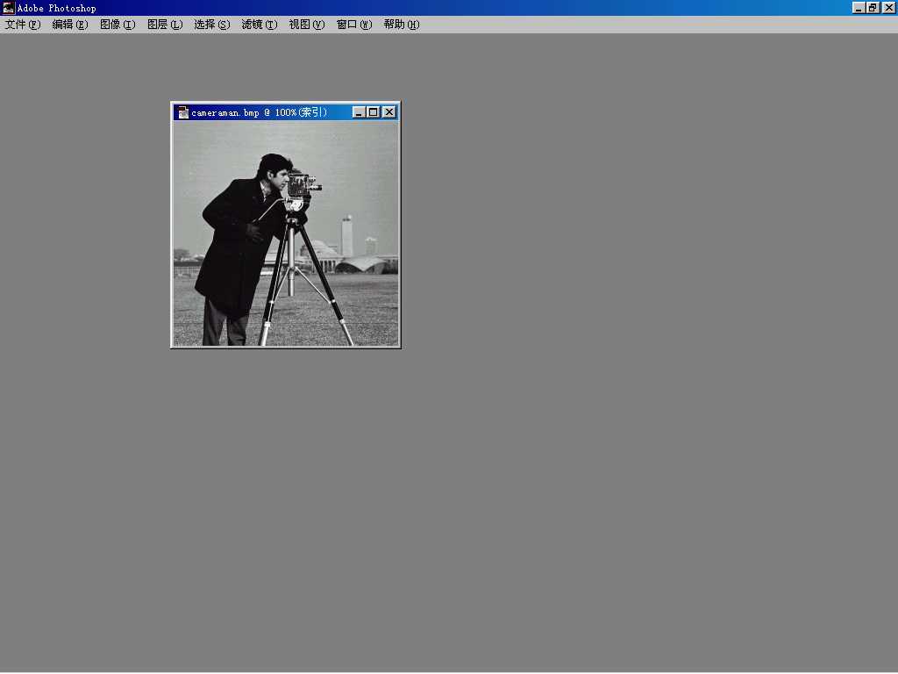
原图象文件：
66616字节
行程编码文件：
67352字节
压缩比：
0.989

Slide 59
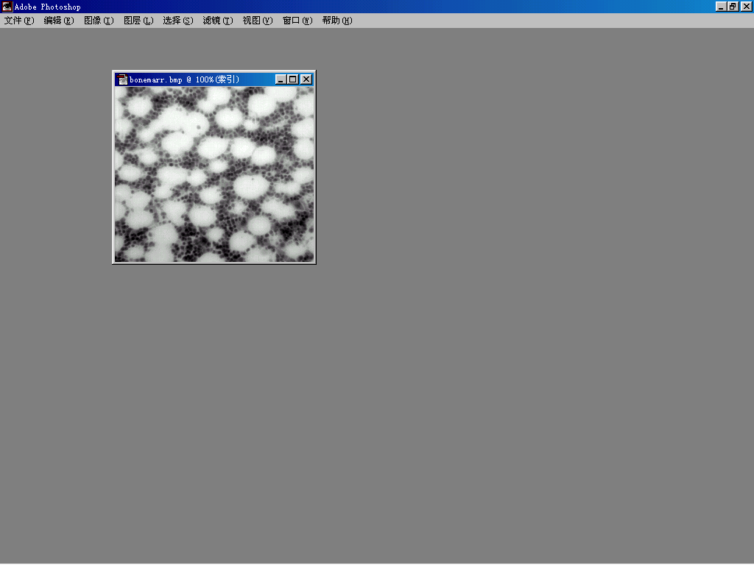
原图象文件：
65816字节
行程编码文件：
67204字节
压缩比：
0.979

Slide 60
讨 论
RLE一定有效吗???
为什么？
如何改进？

Slide 61
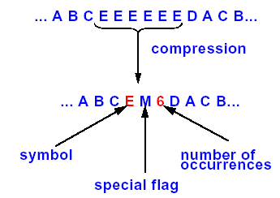
讨 论
RLE一定有效吗???
为什么？

Slide 62
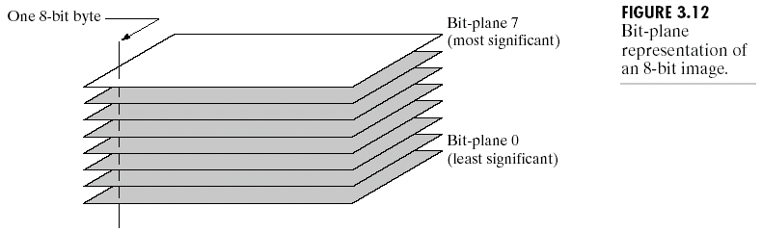
位平面切割 Bit-plane slicing
Bit-plane slicing: highlighting the contribution made to total image
Appearance by specific bits. Separating a digital image into its bit planes is useful for analyzing the relative importance played by each bit of the image, a process that aids in determining the adequacy of the number of bits used to quantize each pixel. Also, this type of decomposition is useful for image compression.
A problem: how to obtain the bit-plane by thresholding operation?

Slide 63
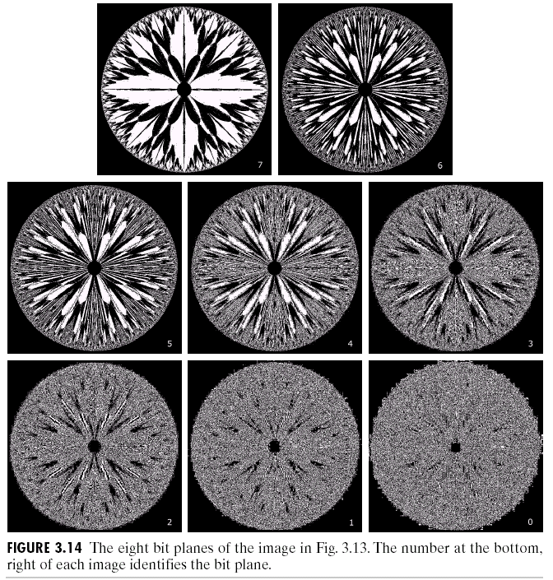
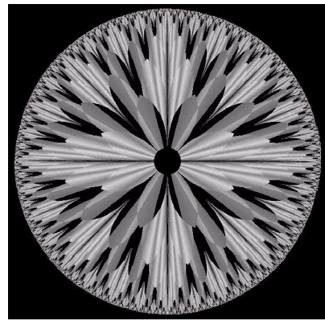
位平面切割
与行程编码
重量(Caratage)、净度(Clarity)、颜色(Color)和切工(Cut)。...
Notes:
重量(Caratage)、净度(Clarity)、颜色(Color)和切工(Cut)。...

Slide 64
本章内容
11.0 研究背景
11.1 数据的冗余的概念
11.2 图像的无损压缩编码
11.2.1 行程（RLE）编码
11.2.2 霍夫曼（Huffman）编码
11.2.3 算术编码
11.3 图像的有损压缩编码
11.4 图像的变换压缩编码
11.7 混合压缩编码

Slide 65
熵编码
行程编码要获得好的压缩率的前提是，有比较长的相邻像素的值是相同的。
熵是指数据中承载的信息量。
所谓的熵编码是指在完全不损失信息量前提下最小数据量的编码。

Slide 66
Huffman编码:基本原理
为了达到大的压缩率，提出了一种方法:
将在图像中出现频度大的像素值，给一个比较短的编码，
将出现频度小的像数值,给一个比较长的编码。

Slide 67
Huffman编码:基本原理
例：
aaaa bbb cc d eeeee fffffff
4 3 2 1 5 7
如果不进行特殊的编码，按照图像像素的描述，需要的数据量为：
22*8=176 bits

Slide 68
Huffman编码:基本原理
例：
aaaa bbb cc d eeeee fffffff
4 3 2 1 5 7
按照熵编码的原理进行编码：
f=0 e=10 a=110 b=1111 c=11100 d=11101
这里的编码规则是长短不一的异字头码

Slide 69
Huffman编码:基本原理
由：
f=0 e=10 a=110 b=1111 c=11100 d=11101
aaaa bbb cc d eeeee fffffff → 11011011011011111111111111100111001110110101010100000000
数据量：7*1+5*2+4*3+3*4+2*5+1*5 = 56 bit
压缩比为：176：56=3.14：1

Slide 70
Huffman编码方法
首先求出图像中灰度分布的灰度直方图；
根据该直方图，对其按照分布概率从小到大的顺序进行排列；
每一次从中选择出两个概率为最小的节点相加，形成一个新的节点，构造一个称为“Huffman树”的二叉树；
对这个二叉树进行(反向)编码，就获得了Huffman编码码字。

Slide 71
Huffman编码：示例
例：对数据序列
aaaa bbb cc d eeeee fffffff
其概率分布为：
a:4/22 b:3/22 c:2/22
d:1/22 e:5/22 f:7/22
概率大小的排序为：
d, c, b, a, e, f
1/22 2/22 3/22 4/22 5/22 7/22

Slide 72
Huffman编码：示例
f
7/22
1
13/22
1
5/22
1
22/22
e
9/22
0
a
4/22
0
此处: 大概率为1
小概率为0
反向编码
b
3/22
1
6/22
0
2/22
1
c
3/22
0
d
1/22
0
f=11 e=01 a=00 b=101 c=1001 d=1000

Slide 73
Huffman编码：压缩效率
对aaaa bbb cc d eeeee fffffff这个例子，计算出经过Huffman编码后的数据为：
0000000010110110110010011000010101010111111111111111
共 7*2+5*2+4*2+3*3+2*4+1*4=53 bit
f=11 e=01 a=00 b=101 c=1001 d=1000
压缩比为176：53=3.32:1

Slide 74
Huffman编码：图像压缩中的应用
我们知道，对一幅图像进行编码时，如果图像的大小大于256时，这幅图像的不同的码字就有可能很多，例如极限为256个不同的码字。
这时如果采用全局Huffman编码则压缩效率不高。甚至有可能与原来的等长编码的数据量相同。

Slide 75
Huffman编码：图像压缩中的应用
常用的且有效的方法是：
将图像分割成若干的小块，对每块进行独立的Huffman编码。例如：分成 的子块，就可以大大降低不同灰度值的个数（最多是64而不是256）。

Slide 76
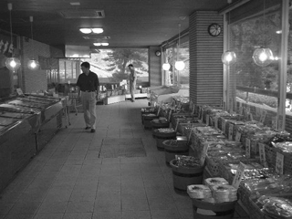
Huffman编码：图像压缩中的应用
全图的编码压缩比为1.09:1
16*16分块的编码压缩比为1.64:1
8*8分块的编码压缩比为2.12:1
Notes:
缺点 多个huffman表的传输

Slide 77
国际莫尔斯电码
Symbol
A
B
C
D
E
F
G
H
I
J
K
L
M
Code
.-
-…
-.-.
-..
.
..-.
--.
….
..
.---
-.-
.-..
--
Symbol
N
O
P
Q
R
S
T
U
V
W
X
Y
Z
Code
-.
---
.--.
--.-
.-.
…
-
..-
…-
.--
-..-
-.--
--..
Symbol
0
1
2
3
4
5
6
7
8
9
Code
-----
.----
..---
…--
….-
…..
-….
--...
---..
----.
Symbol
.
,
?
:
;
-
/
“
Code
.-.-.-
--..--
..--..
---…
-.-.-.
-…-
-..-.
.-..-.
与Huffman编码的区别与联系???
Notes:
Matlab
-matlab
more examples\coder\decoder

Slide 78
彼特是一位优秀的登山运动员，但是，在一次登山的意外中，彼特和他的妹妹安妮死里逃生，而父亲为救他们却牺牲了生命。彼特为此深感自责并从此不再登山。可妹妹安妮却继承了父亲的事业，成为杰出的女登山运动员。 三年后，兄妹在海拔28250英尺的世界第二高峰K2高峰上重逢，而三年前的阴影仍困扰着他们。这时，安妮是登山队的主力队员，彼特作为地理杂志的摄影师也来到山脚下的营地。在攀登高峰的过程中，登山队遇到了恶劣的天气和雪崩，安妮和两名队员身陷26000英尺处的一个冰洞里，这是一个人类身体忍受极限的死亡地带，人在此高度生存的时间有限，几支救援队伍冒着严寒和风险开始了营救活动。彼特在紧急关头克服了三年前阴影的困扰，毅然参加了营救队伍……

Slide 79
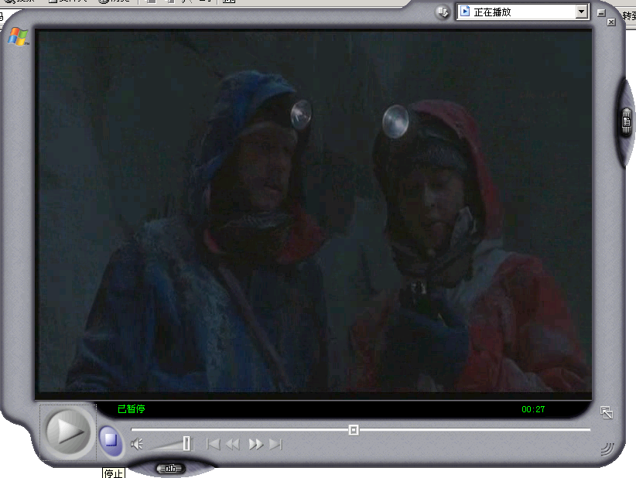

Slide 80
本章内容
11.0 研究背景
11.1 数据的冗余的概念
11.2 图像的无损压缩编码
11.2.1 行程（RLE）编码
11.2.2 霍夫曼（Huffman）编码
11.2.3 算术编码
11.3 图像的有损压缩编码
11.4 图像的变换压缩编码
11.7 混合压缩编码

Slide 81
压缩与编码

Slide 82
算术编码
算术编码(arithmetic coding)
给已知统计信息的符号分配代码的数据无损压缩技术
基本思想是用 0 和 1 之间的一个数值范围 表示输入流中的一个字符（串），而不是给输入流中的每个字符分别指定一个码字
实质上是为整个输入字符流分配一个“码字”，因此它的编码效率可接近于熵

Slide 83
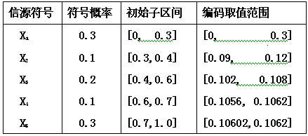
算术编码
(1)基本思想：基于递归概率区间划分的二进制编码．具体过程：
① 把信源符号序列{Xi|i=1,2,…,n}发生的概率用实数区间 [0，1]上的间隔（Xi的取值范围）来表示
② 按符号概率大小来分配符号间隔，
使[0，1]随迭代计算次数的增加而逐次变窄；
③所求最后范围便是替代{Xi}符号串编码的取值范围
⑵ 应用实例：待编码符号串为X₁,X₂,X₃,X₄,X₅

Slide 84
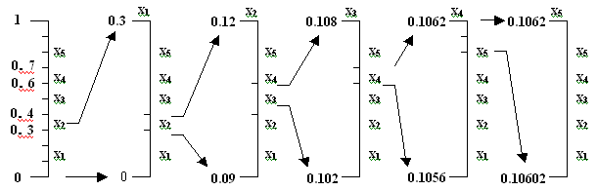
算术编码处理过程
编码区间分配可用图解法表示
以少代多思想：用最终求得的编码表示范围子区间的
任何值（如：0.10603），来替代被编码符号串X₁X₂X₃X₄X₅

Slide 85
算术编码处理过程
编码区间分配可用图解法表示
以少代多思想：用最终求得的编码表示范围子区间的
任何值（如：0.10603），来替代被编码符号串X₁X₂X₃X₄X₅

Slide 86
算术编码
(1)基本思想：基于递归概率区间划分的二进制编码．具体过程：
① 把信源符号序列{X_{i}|i=1,2,…,n}发生的概率用实数区间 [0，1]上的间隔（Xi的取值范围）来表示
② 按符号概率大小来分配符号间隔，
使[0，1]随迭代计算次数的增加而逐次变窄；
③所求最后范围便是替代{Xi}符号串编码的取值范围
⑵ 应用实例：假设信源符号为{00, 01, 10, 11}，这些符号的概率分别为{ 0.1, 0.4, 0.2, 0.3 }。使用算术编码对二进制消息序列10 00 11 00 10 11 01进行编码，请给出编码过程及编码输出的译码过程。

Slide 87
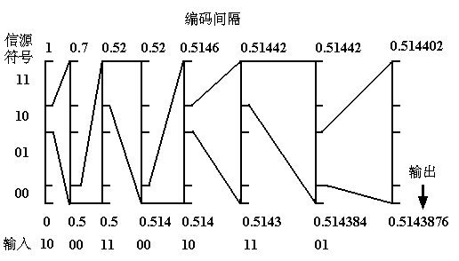
算术编码练习
以少代多思想：用最终求得的编码表示范围子区间的
任何值（如：0.51439），来替代被编码符号串：
10 00 11 00 10 11 01
假设信源符号为{00, 01, 10, 11}，这些符号的概率分别为{ 0.1, 0.4, 0.2, 0.3 }

Slide 88
算术编码处理过程
以少代多思想：用最终求得的编码表示范围子区间的
任何值（如：0.51439），来替代被编码符号串：
10 00 11 00 10 11 01
假设信源符号为{00, 01, 10, 11}，这些符号的概率分别为{ 0.1, 0.4, 0.2, 0.3 }

Slide 89
译码过程P43
步骤 | 间隔 | 译码 符号 | 译码判决
1 | [0.5, 0.7] | 10 | 0.51439在间隔 [0.5, 0.7)
2 | [0.5, 0.52] | 00 | 0.51439在间隔 [0.5, 0.7)的第1个1/10
3 | [0.514, 0.52] | 11 | 0.51439在间隔[0.5, 0.52)的第8~10个1/10
4 | [0.514, 0.5146] | 00 | 0.51439在间隔[0.514, 0.52)的第1个1/10
5 | [0.5143, 0.51442] | 10 | 0.51439在间隔[0.514, 0.5146)的第6~7个1/10
6 | [0.514384, 0.51442] | 11 | 0.51439在间隔[0.5143, 0.51442)的第8~10个1/10
7 | [0.5143876, 0.514402] | 01 | 0.51439在间隔[0.514384, 0.51442]的第2~5个1/10
8 | 译码的消息：10 00 11 00 10 11 01

Slide 90
本章内容
11.0 研究背景
11.1 数据的冗余的概念
11.2 图像的无损压缩编码
11.2.1 行程（RLE）编码
11.2.2 霍夫曼（Huffman）编码
11.2.3 算术编码
11.3 图像的有损压缩编码
11.4 图像的变换压缩编码
11.7 混合压缩编码

Slide 91
第十一章 图像压缩编码
童立靖
北方工业大学计算机学院
tong_lijing@163.com

